Slide 1
Муниципальное бюджетное дошкольное образовательное учреждение
Детский сад N11
Мастер-класс по изготовлению броши из атласных лент в технике канзаши « Я помню! Я горжусь!»
Разработал :
воспитатель высшей категории
Пескова Анна Васильевна.
Сасово 2020 год.

Slide 2
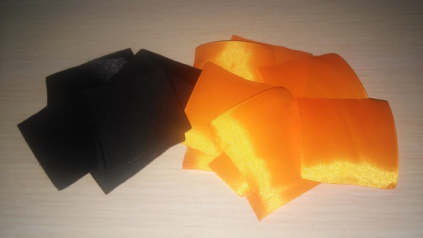
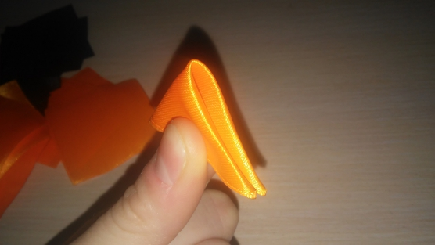
Последовательность изготовления.
1. Разрезаем ленты на квадраты.
2. Квадратную заготовку оранжевого цвета складываем по диагонали, и затем снова пополам.
3. Тоже самое проделываем
с чёрным квадратом.

Slide 3
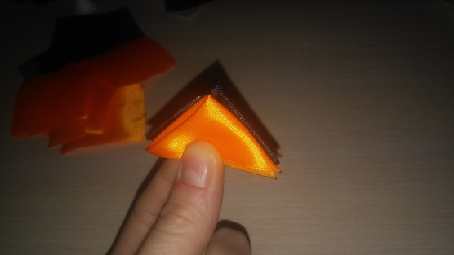
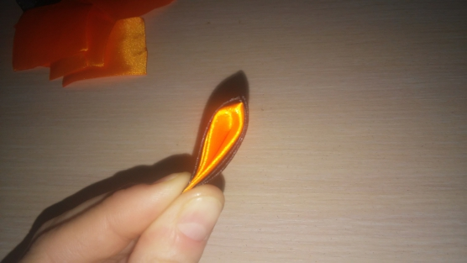
4. Далее обе детали накладываем друг на друга.
5. Складываем пополам и обжигаем концы.

Slide 4
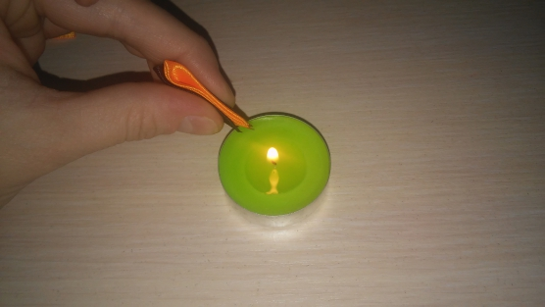
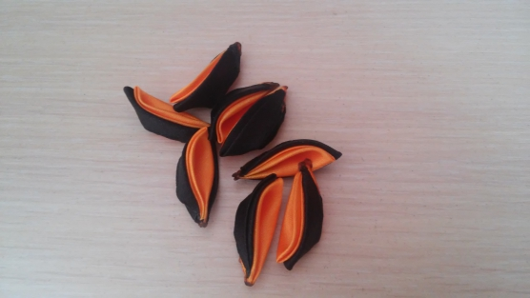
6. У нас должно получиться 7 лепестков.

Slide 5
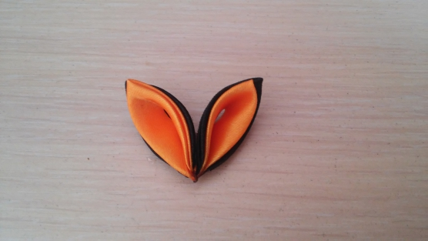
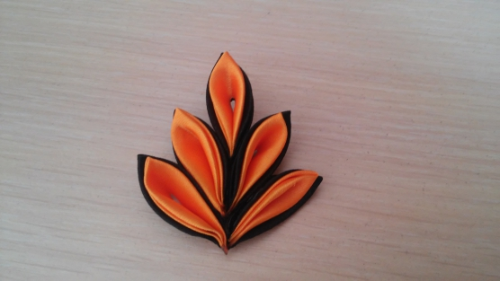
7. Далее из полученных лепестков начинаем формировать веточку.

Slide 6
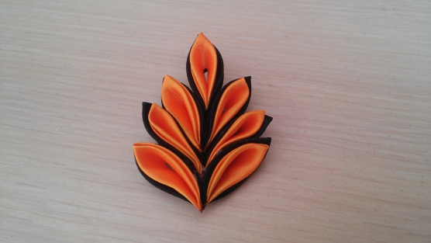
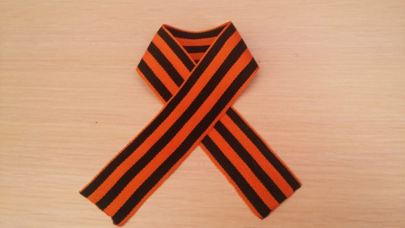
8.Затем берём георгиевскую ленточку , складываем накрест.

Slide 7
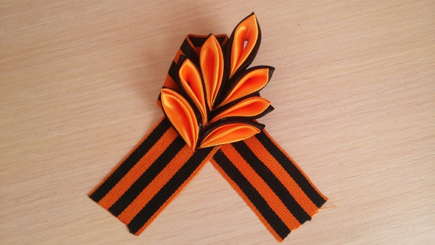
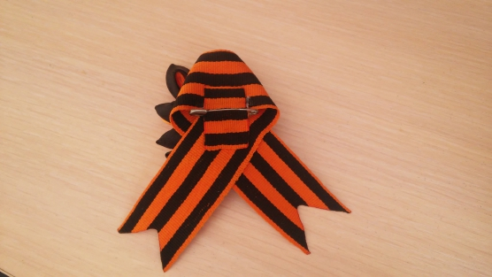
9. Получившуюся веточку приклеиваем к ленте.
10.Булавку приклеиваем к ленте с изнаночной стороны.

Slide 8
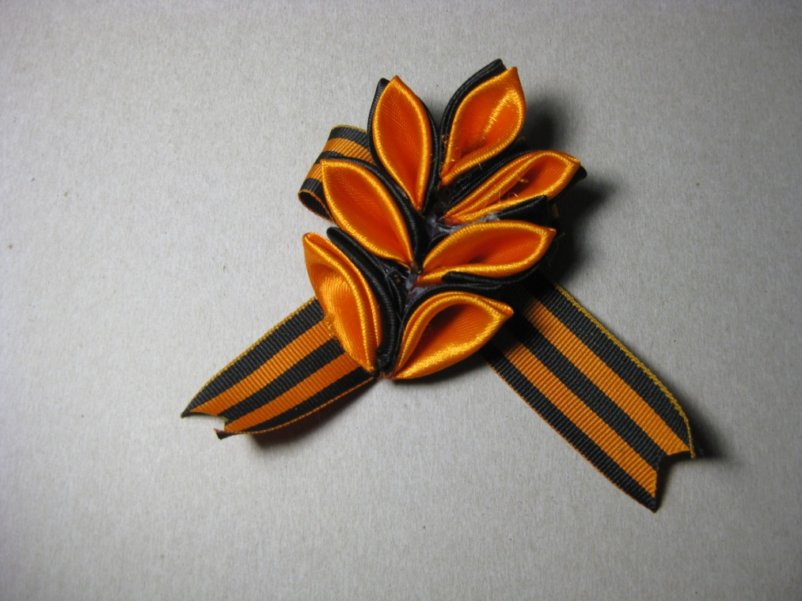
11. Брошь готова.
Спасибо за внимание.

